Slide 1
Использования модели распознавания визуальных образов и её дообучение. Проверка работоспособности в реальном времени
Григорьев Иван ПИ-21-1

Slide 2
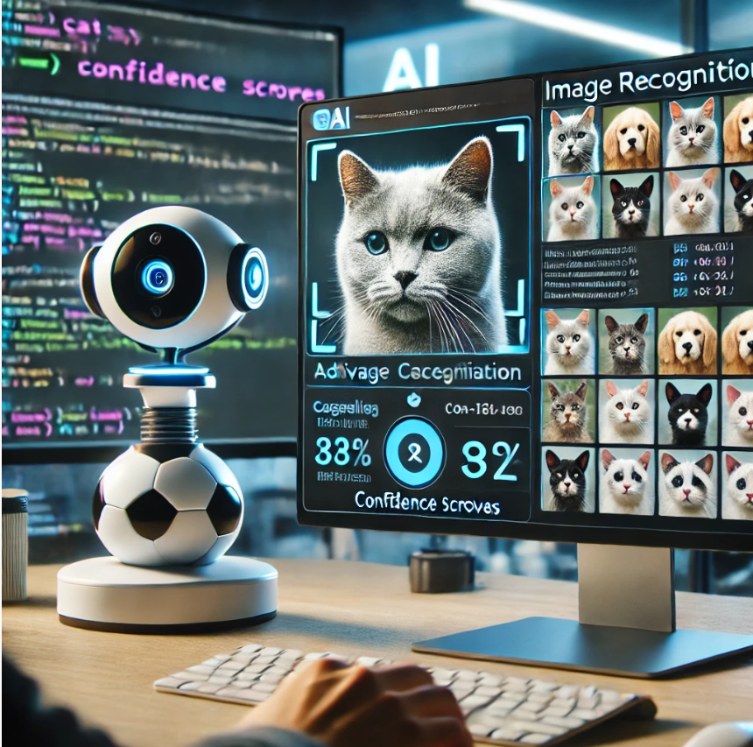
Цель работы
Ознакомиться с процессом классификации изображений с использованием глубоких нейронных сетей. Реализовать приложение для классификации изображений в реальном времени с использованием предобученных и пользовательских моделей, обученных на различных наборах данных. Сравнить точность распознавания предобученной модели и пользовательской модели, а также провести анализ их эффективности.

Slide 3
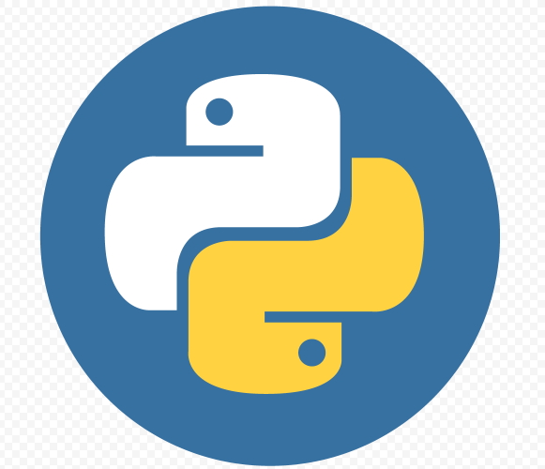
Используемые инструменты
И его некоторые библетеки: TensorFlow/Keras: Обучение и тестирование моделей. NumPy: Обработка данных. OpenCV: Работа с изображениями и камерой. Pillow (PIL): Загрузка изображений. Tkinter: Графический интерфейс. h5py: Сохранение моделей.

Slide 4
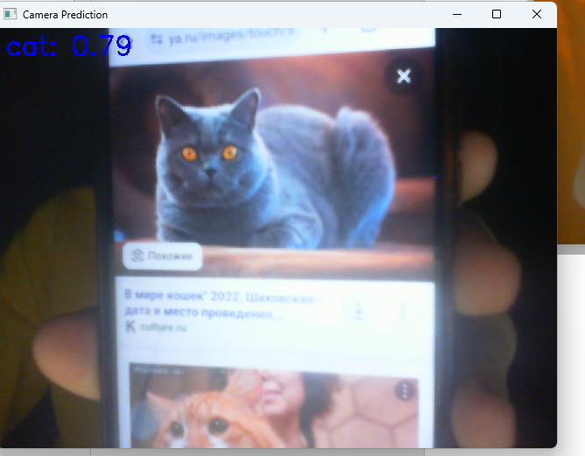
Краткое описание работы модели
Модель принимает изображение, предварительно обрабатывает его (изменяет размер и нормализует), после чего использует обученную нейронную сеть для классификации. Она возвращает класс (например, "кот", "собака", "панда" или "неизвестно") и уровень уверенности. Возможен анализ изображений как из файла, так и в режиме реального времени с камеры.

Slide 5
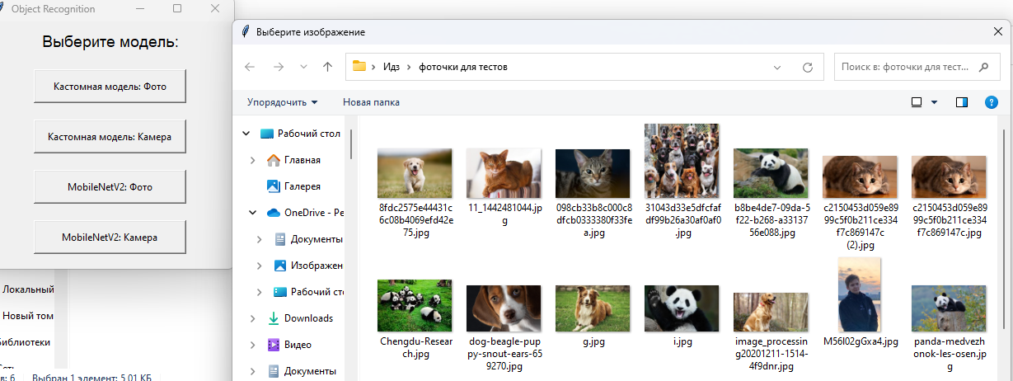
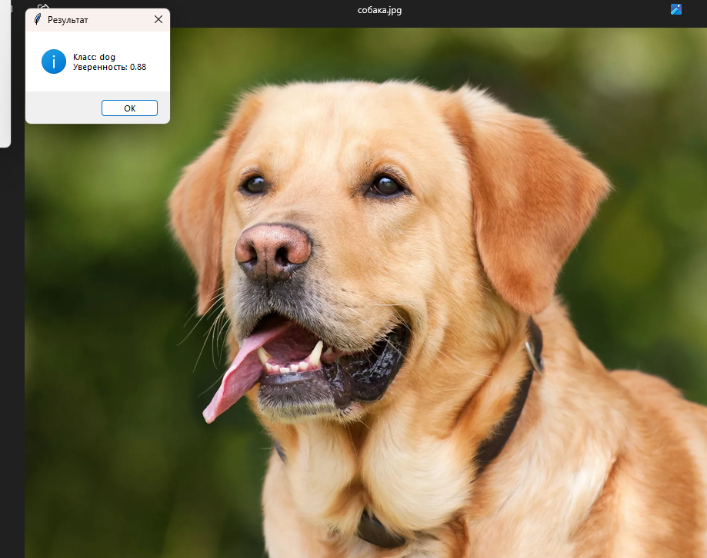
Тестирование модели. Пример ответа модели
Шаг первый: Выбор фото
Шаг второй: Получение результата

Slide 6
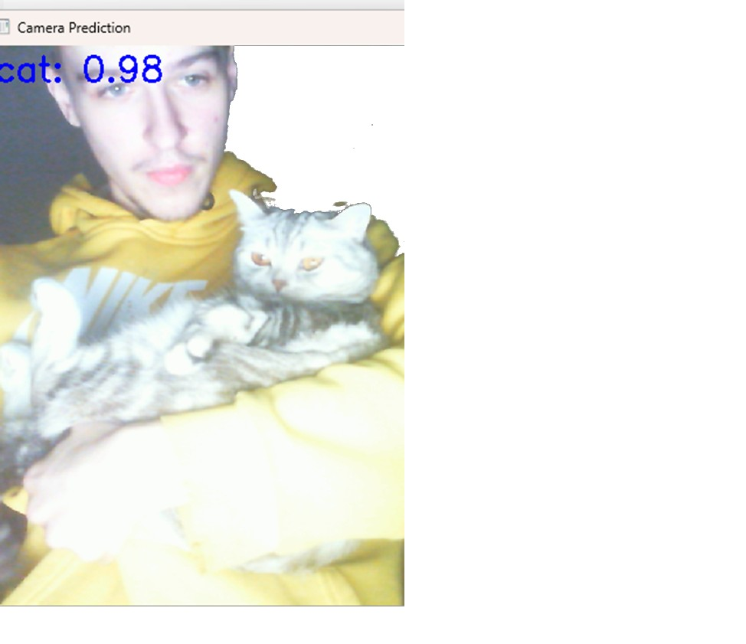
Тестирование модели в реальном времени

Slide 7
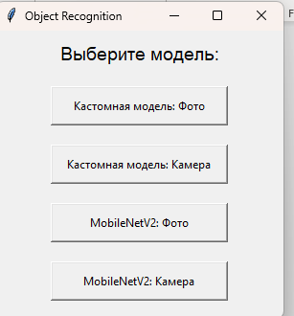
Внешний вид приложения

Slide 8
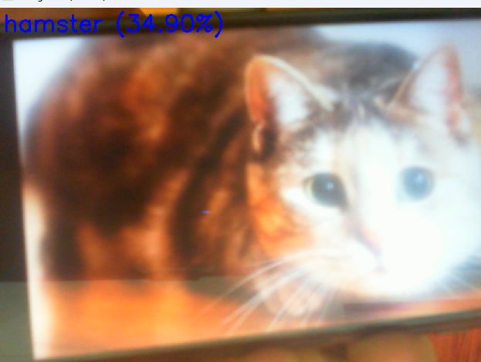
Спасибо за внимание
Это пример того как плохо в реальном времени работала недообучунная модель

